Slide 1
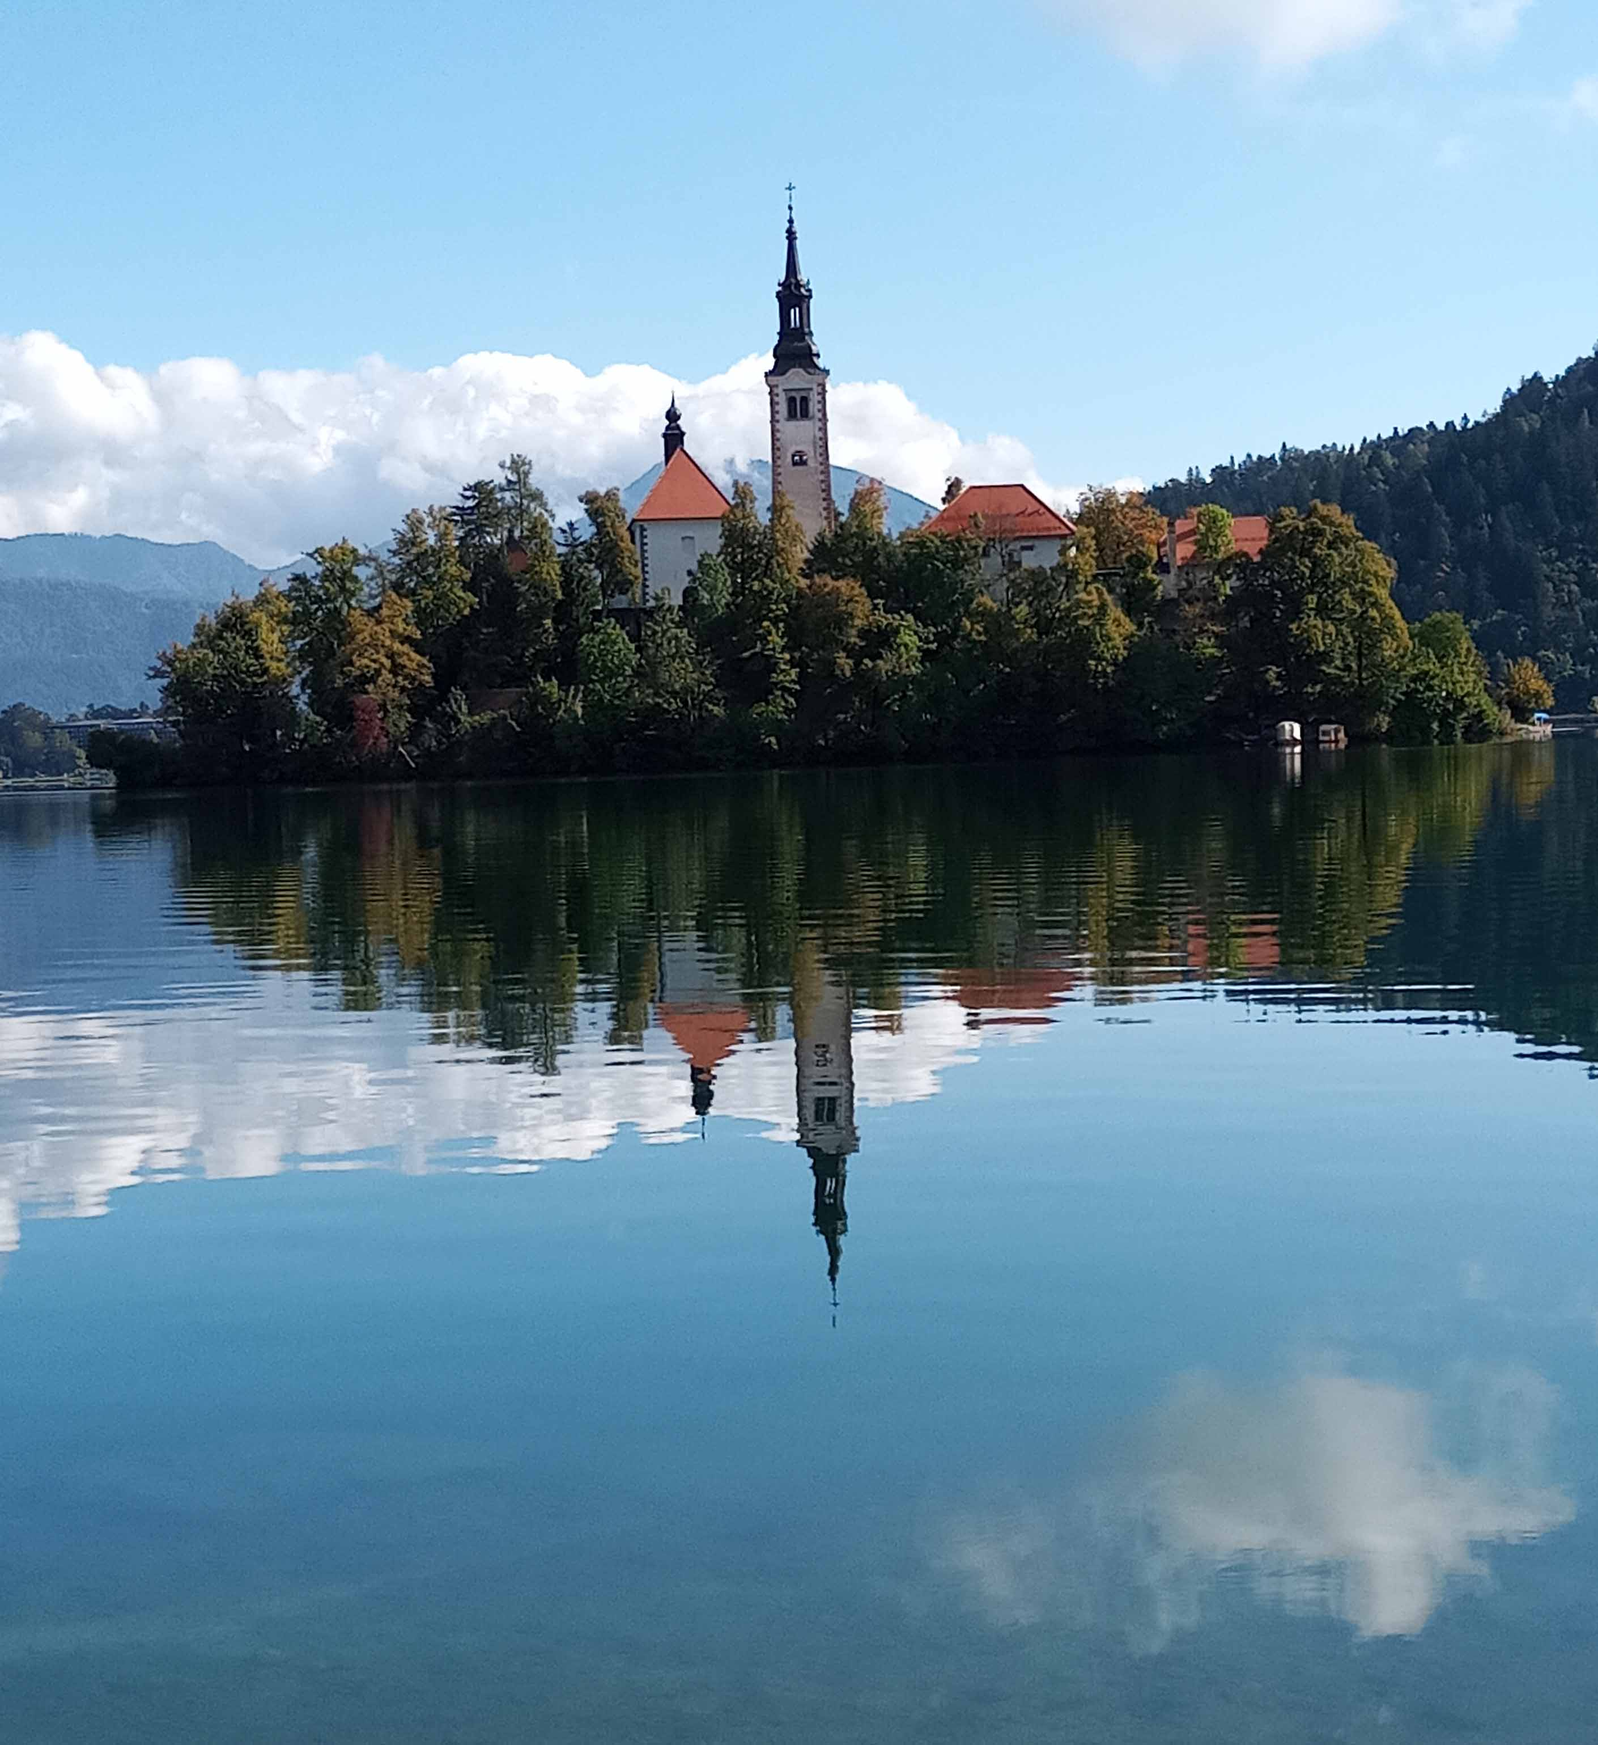
Merjenje frekvence vidne svetlobe
Meritev frekvence vidne svetlobe še ni poznana!
Franc Rozman
fr.rozman@gmail.com

Slide 2
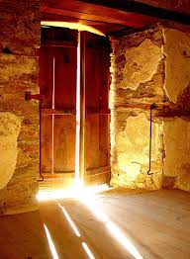
Opisana meritev frekvence svetlobe temelji na:
ponovljivih,
neposrednih,
nazornih in
tehnološko nezahtevnih meritvah
z enoumnimi rezultati merjenja.
Merimo svetlobo s kometa sli s planeta (Marsa, Jupitra, …).

Slide 3
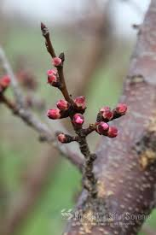
Meritev daje dokončen odgovor o hitrosti svetlobe.
Meritev frekvence svetlobe daje nedvoumen odgovor na vprašanje glede vedno enake hitrosti svetlobe.
Meritev lahko nakaže, da temna snov ne obstaja, da je zamisel o temni snovi zgolj rezultat zmotnega razumevanja svetlobe.
Navezanost na postulat o hitrosti svetlobe je torej lahko resna čustvena ovira pri merjenju frekvence svetlobe.

Slide 4
Oglejmo si leta 1997 opravljeno meritev:
6300 Large Aperture Photometry of Comet Hale-BOPP
na strani: https://iopscience.iop.org/article/10.1086/323773/pdf
Hitrost kometa ne vpliva na valovno dolžino spektralne črte Airglow.

Slide 5
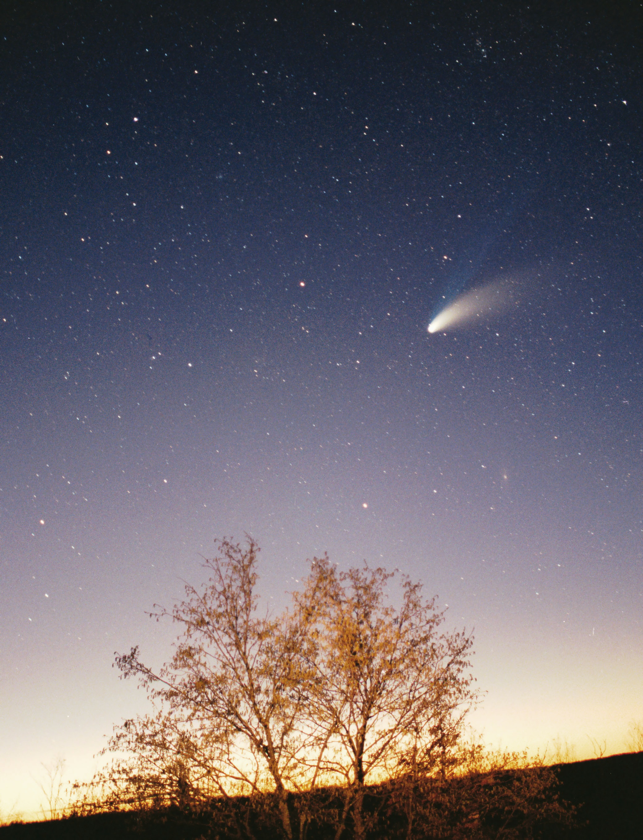
Spektralna črta imenovana Airglow ni sevanje ozračja.
Svetlost sevanja ozračja (Airglow) je enaka z vseh smeri neba ne glede na to, kam obrnemo teleskop.
Teleskop v načrtovani meritvi s kometa (planeta) preusmerimo v temni del neba. S premikom teleskopa izgine Airglow spektralna črta.

Slide 6
Dvojno spektralno črto ustvarja uklonska mrežica.
Merilnik ima vgrajeno uklonsko mrežico.
Z odstranitvijo uklonske mrežice izgine ena od spektralnih črt.

Slide 7
Uklonska mrežica svetlobi spremeni valovno dolžino.
Nameščena uklonska mrežica: žarka A in B imata različni valovni dolžini.
Odstranjena uklonska mrežica: žarka A in B imata enaki valovni dolžini.

Slide 8
Hitrost svetlobe
Uklonska mrežica ne vpliva na frekvenco svetlobe.
Žarka A in B imata na izstopu iz merilnika enaki frekvenci in različni valovni dolžini.
Posledično imata žarka A in B različni hitrosti.

Slide 9
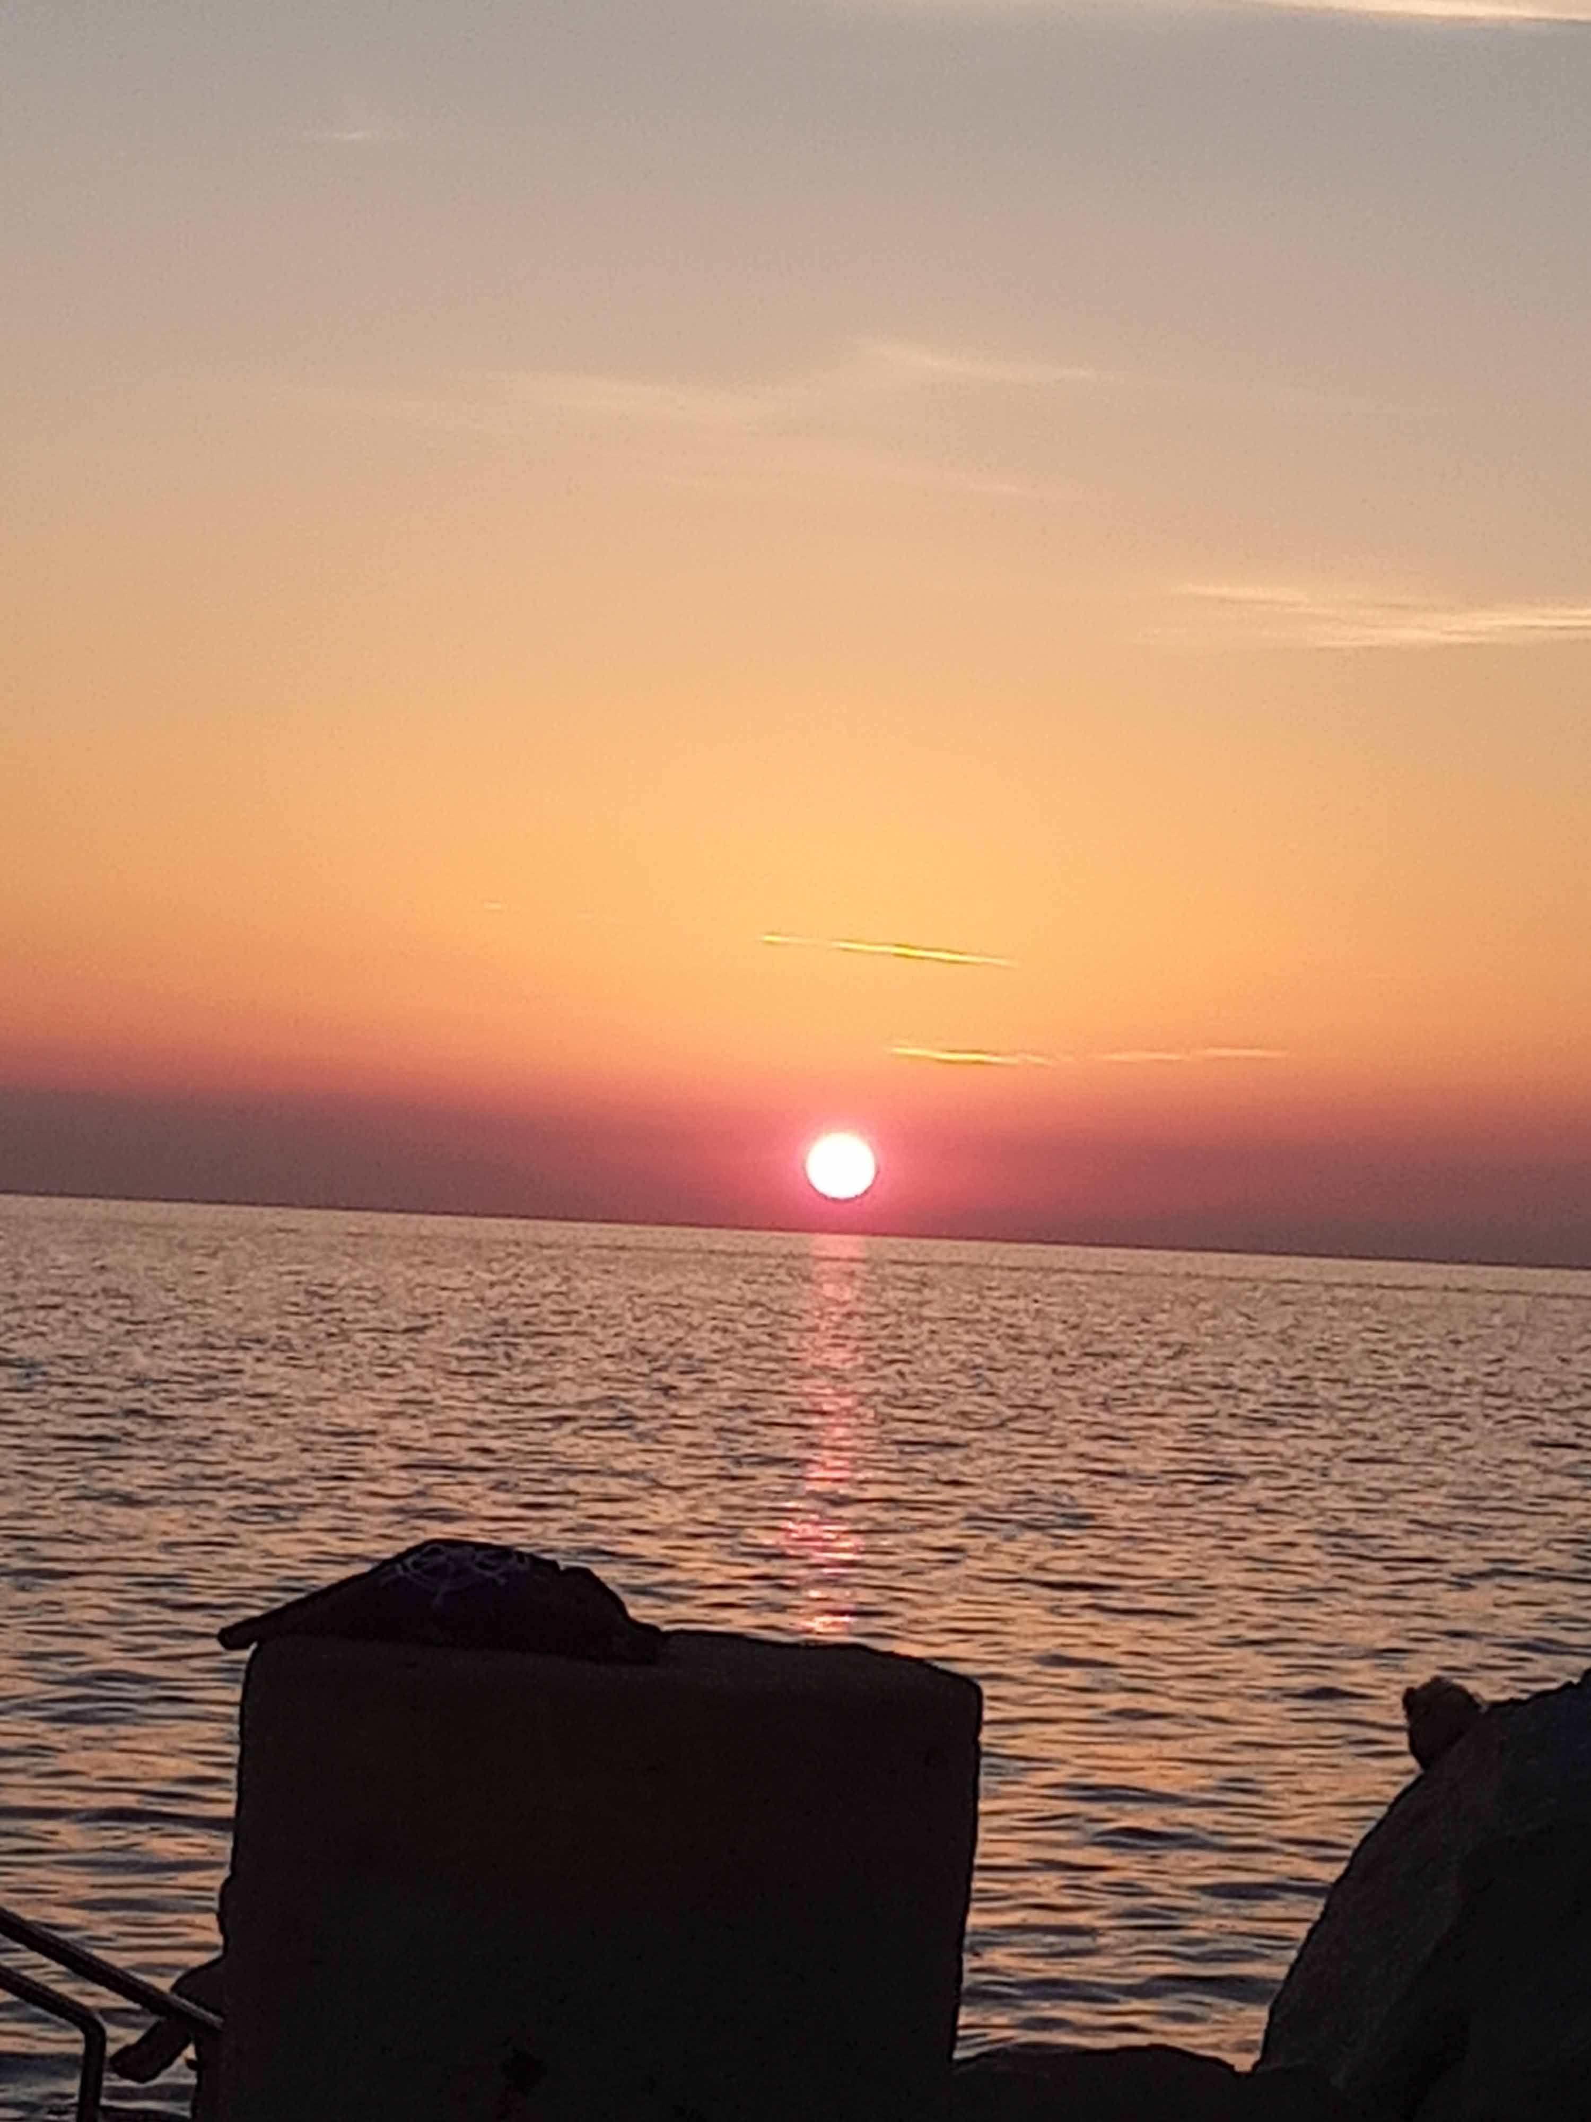
Velika odločitev
Rezultati meritve kažejo različni hitrosti žarkov A in B.
Njuni različni hitrosti nista skladni s postulatom o hitrosti svetlobe.
Znanost je s tem pred odločitvijo - ali slediti:
rezultatom meritev ali
postulatu o hitrosti svetlobe.

Slide 10
Razlog za pojav dveh vrhov svetlosti
Svetloba z gibajočega vira svetlobe pade na uklonsko mrežico s hitrostjo, ki je različna od hitrosti kot jo določa konstanta c.
Uklonska mrežica na novo določi hitrost svetlobe, zato svetloba uklonsko mrežico vsakič zapusti s hitrostjo kot jo določa konstanta c.
Sprememba hitrosti svetlobe, oziroma njene valovne dolžine, je razlog za pojav dveh spektralnih črt istega elementa z istega izvora svetlobe.

Slide 11
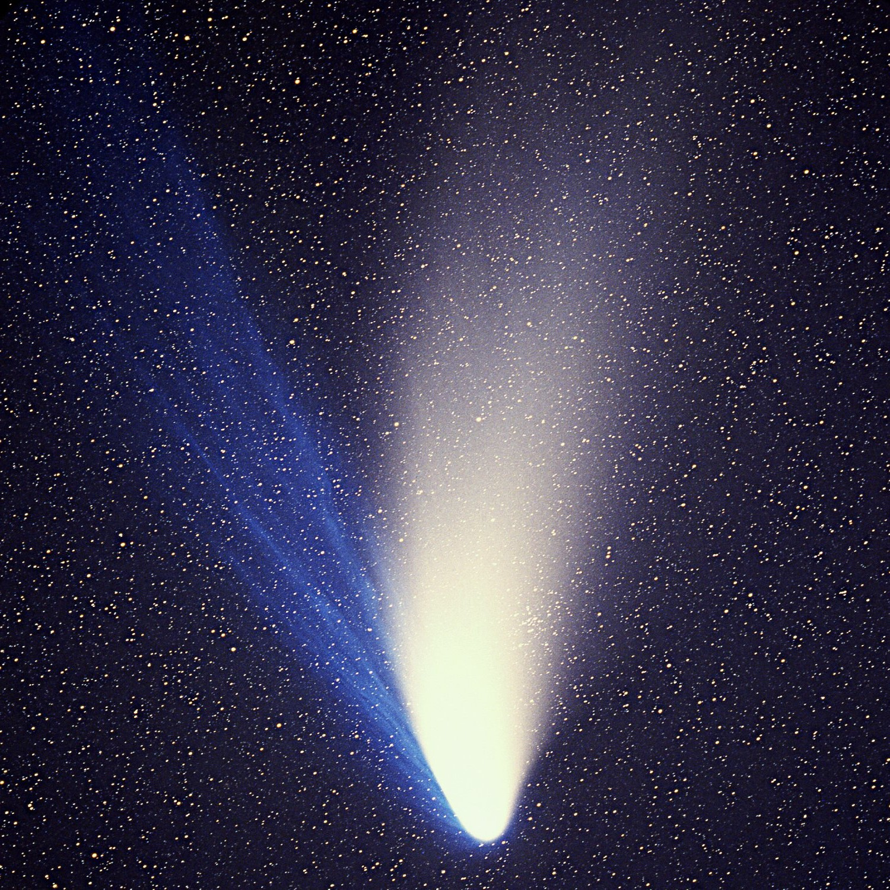
Meritev frekvence vidne svetlobe
Žarka A in B imata na vsej poti enaki frekvenci.
Uklonska mrežica žarku A na novo določi hitrost (kot jo določa konstanta c) in mu spremeni valovno dolžino. Pojavi se druga spektralna črta.
Poznamo hitrost Žarka A (ne pa žarka B). Obema žarkoma izmerimo valovno dolžino.
Frekvenco svetlobe v žarku A določa razmerje f = c / λ.
Izmerjena frekvenca je hkrati frekvenca vpadne svetlobe s kometa.

Slide 12
Neodvisne potrditve meritve
Meritev posega v fizikalne temelje, zato mora biti meritev opravljena v več neodvisnih okoljih, predem bodo splošno sprejeti njeni rezultati.
Vabljeni k ponovitvi meritve ter objavi spoznanj.
Podroben opis meritve je v knjigi:
Merim frekvenco svetlobe
http://www.frozman.si/pdf/MFS.pdf
Hvala

